Slide 1

Análise e Desenvolvimento de Sistemas
Aula 04
Gilson Simões Gonçalves
gilson.sgoncalves@sp.senac.br

Slide 2
Calendário
08/FEV |  | 19/ABR
15/FEV |  | 26/ABR
22/FEV |  | 03/MAI
01/MAR | CARNAVAL | 10/MAI
08/MAR |  | 17/MAI
15/MAR |  | 24/MAI | SEMANA PI
22/MAR |  | 31/MAI | AVALIAÇÃO/ADO
29/MAR |  | 07/JUN | VISTA DE PROVA
05/ABR | AVALIAÇÃO/ADO | 14/JUN | ÚLTIMA AULA
12/ABR | VISTA DE PROVA

Slide 3
Revisão
Crise do Software (Engenharia de Software);
Importância do um Sistema de Informação;
Ciclo de Vida de Desenvolvimento de um Sistema.

Slide 4
Ciclo de Vida de Desenvolvimento de Sistemas
O SDLC tem um conjunto de quatro fases fundamentais:
Planejamento;
Análise;
Projeto e
Implementação.
Diferentes projetos podem enfatizar diferentes partes do SDLC ou abortar as fases de diferentes maneiras.

Slide 5
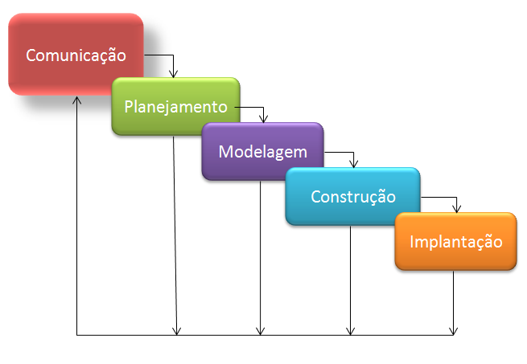
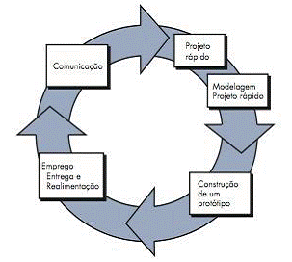
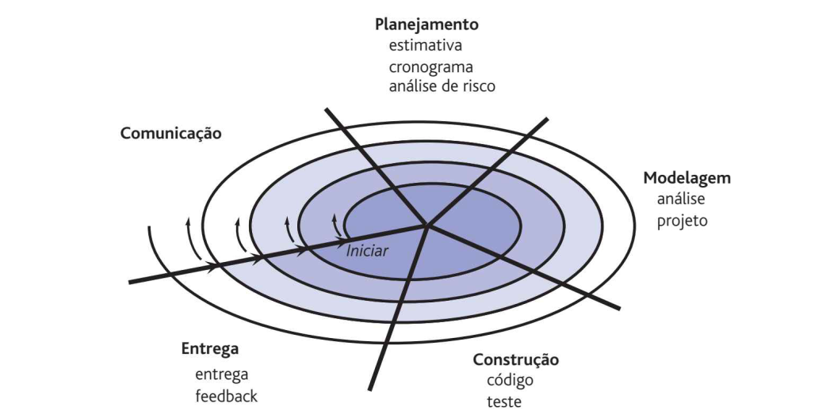
Modelos de Processo
Cascata
Prototipação
Espiral

Slide 6
Modelos de Processo Concorrentes
O modelo de desenvolvimento concorrente, por vezes chamado de engenharia concorrente, possibilita à equipe de software representar elementos concorrentes e iterativos de qualquer um dos modelos de processo descritos anteriormente.
Por exemplo, a atividade de modelagem definida para o modelo espiral é realizada invocando uma ou mais destas ações de engenharia de software: prototipação, análise e projeto.

Slide 7
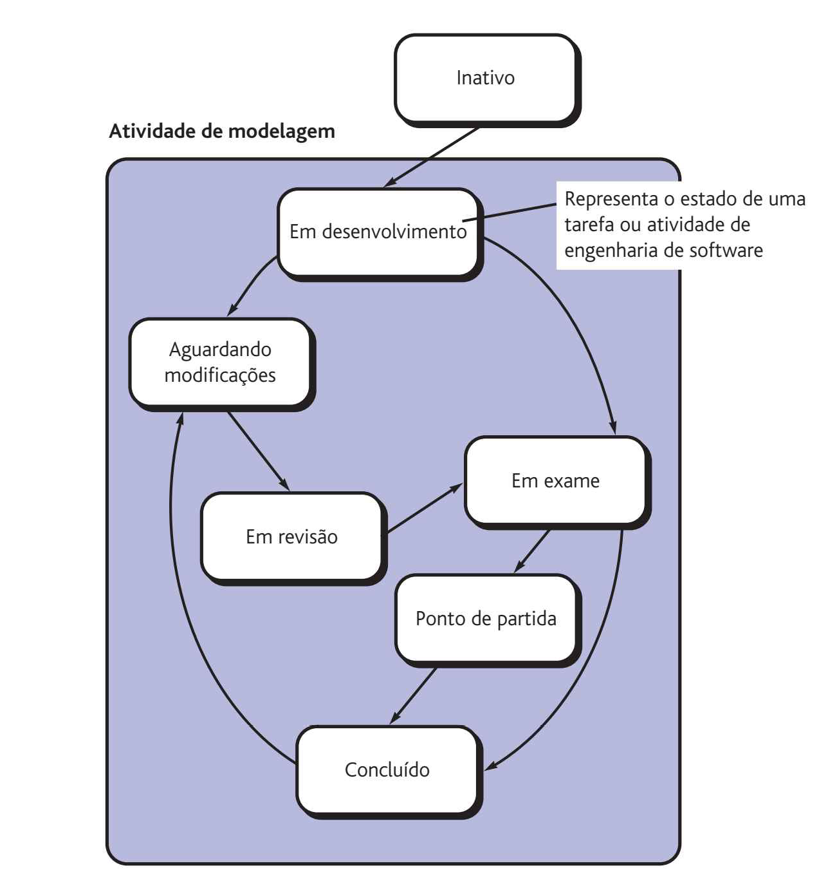

Slide 8
Modelos de Processo Concorrentes
Um exemplo de abordagem de modelagem concorrente é representado na figura anterior.
Uma atividade - modelagem - poderia estar em qualquer um dos estados' observados em qualquer momento determinado.
Similarmente, outras atividades, ações ou tarefas (por exemplo, comunicação ou construção) podem ser representadas de maneira análoga.

Slide 9
Modelos de Processo Concorrentes
Todas as atividades de engenharia de software existem simultaneamente, porém estão em diferentes estados.
Por exemplo, no início de um projeto, a atividade de comunicação completou sua primeira iteração e se encontra no estado aguardando modificações.
A atividade de modelagem agora faz uma transição para o estado em desenvolvimento.

Slide 10
Modelos de Processo Concorrentes
Entretanto, se o cliente indicar que devem ser feitas mudanças nos requisitos, a atividade de modelagem passa do estado em desenvolvimento para o estado aguardando modificações.
A modelagem concorrente define uma série de eventos que vão disparar transições de um estado para outro para cada uma das atividades, ações ou tarefas da engenharia de software.

Slide 11
Modelos de Processo Concorrentes
A modelagem concorrente se aplica a todos os tipos de desenvolvimento de software e fornece uma imagem precisa do estado atual de um projeto.
Em vez de limitar as atividades, ações e tarefas da engenharia de software a uma sequência de eventos, ela define uma rede de processos.
Cada atividade, ação ou tarefa na rede existe simultaneamente com outras atividades, ações ou tarefas.

Slide 12
Resumo de Processos Evolucionários
Software moderno é caracterizado por contínuas modificações, prazos muito apertados e por uma ênfase na satisfação do cliente-usuário.
Em muitos casos, o tempo de colocação de um produto no mercado é o requisito mais importante a ser gerenciado.
Se o momento oportuno de entrada no mercado for perdido, o projeto de software pode ficar sem sentido.

Slide 13
Resumo de Processos Evolucionários
Os modelos de processo evolucionário foram concebidos para lidar com essas questões, mas mesmo assim, como uma classe genérica de modelos de processo, apresentam seus pontos fracos.
Esses pontos fracos foram resumidos da seguinte maneira:
Apesar das inquestionáveis vantagens dos processos de software evolucionários, temos algumas preocupações. A primeira delas é que a prototipação le outros processos evolucionários mais sofisticados) traz um problema para o planejamento do projeto, devido ao número incerto, de ciclos necessários para construir o produto.

Slide 14
Resumo de Processos Evolucionários
A segunda é que os processos de software evolucionários não estabelecem a velocidade máxima da evolução.
Se as evoluções ocorrerem em uma velocidade excessivamente rápida, sem um período de acomodação, é certo que o processo cairá no caos.
Por outro lado, se a velocidade for muito lenta, então a produtividade pode ser afetada.

Slide 15
Resumo de Processos Evolucionários
Realmente, um processo de software que prioriza flexibilidade, extensibilidade e velocidade de desenvolvimento acima da alta qualidade parece assustador.
Ainda assim, essa ideia foi proposta por renomados especialistas em engenharia de software.
O objetivo dos modelos evolucionários é desenvolver software de alta qualidade de modo iterativo ou incremental.

Slide 16
Resumo de Processos Evolucionários
Entretanto, é possível usar um processo evolucionário para enfatizar a flexibilidade, a extensibilidade e a velocidade de desenvolvimento.
O desafio para as equipes de software e seus gerentes será estabelecer um equilíbrio apropriado entre esses parâmetros críticos de projeto e produto e a satisfação dos clientes (o árbitro final da qualidade de um software).

Slide 17
Desenvolvimento Ágil de Software
Nos dias de hoje, as empresas operam em um ambiente global, com mudanças rápidas, assim, precisam responder a novas oportunidades e novos mercados, a mudanças nas condições econômicas e ao surgimento de produtos e serviços concorrentes.
Softwares fazem parte de quase todas as operações de negócios, assim, novos softwares são desenvolvidos rapidamente para obterem proveito de novas oportunidades e responder às pressões competitivas.

Slide 18
Desenvolvimento Ágil de Software
O desenvolvimento e entrega rápidos são, portanto, o requisito mais crítico para o desenvolvimento de sistemas de software.
Na verdade, muitas empresas estão dispostas a trocar a qualidade e o compromisso com requisitos do software por uma implantação mais rápida do software de que necessitam.
Essas empresas operam em um ambiente de mudanças rápidas, e por isso, muitas vezes, é praticamente impossível obter um conjunto completo de requisitos de software estável.

Slide 19
Desenvolvimento Ágil de Software
Os requisitos iniciais inevitavelmente serão alterados, pois os clientes acham impossível prever como um sistema afetará as práticas de trabalho, como irá interagir com outros sistemas e quais operações do usuário devem ser automatizadas.
Pode ser que os requisitos se tornem claros apenas após a entrega do sistema e à medida que os usuários ganhem experiência.
Mesmo assim, devido a fatores externos, os requisitos são suscetíveis a mudanças rápidas e imprevisíveis.

Slide 20
Desenvolvimento Ágil de Software
Processos de desenvolvimento de software que planejam especificar completamente os requisitos e, em seguida, projetar, construir e testar o sistema não estão adaptados ao desenvolvimento rápido de software.
Com as mudanças nos requisitos ou a descoberta de problemas de requisitos, o projeto do sistema ou sua implementação precisa ser refeito ou retestado.
Como consequência, um processo convencional em cascata ou baseado em especificações costuma ser demorado, e o software
final é entregue ao cliente bem depois do prazo acordado.

Slide 21
Desenvolvimento Ágil de Software
Para alguns tipos de software, como sistemas críticos de controle de segurança, em que uma análise completa do sistema é essencial, uma abordagem dirigida a planos é a melhor opção.
No entanto, em um ambiente de negócio que se caracteriza por mudanças rápidas, isso pode causar problemas reais.
Quando o software estiver disponível para uso, a razão original para sua aquisição pode ter mudado tão radicalmente que o software será efetivamente inútil.

Slide 22
Desenvolvimento Ágil de Software
Portanto, para os sistemas de negócios, particularmente, os processos de desenvolvimento que se caracterizem por desenvolvimento e entrega rápidos de software são essenciais.
Os processos de desenvolvimento rápido de software são concebidos para produzir, rapidamente, softwares úteis.
O software não é desenvolvido como uma única unidade, mas como uma série de incrementos — cada incremento inclui uma nova funcionalidade do sistema.

Slide 23
Desenvolvimento Ágil de Software
Embora existam muitas abordagens para o desenvolvimento rápido de software, elas compartilham algumas características fundamentais:
Os processos de especificação, projeto e implementação são intercalados.
Não há especificação detalhada do sistema, e a documentação do projeto é minimizada ou gerada automaticamente pelo ambiente de programação usado para implementar o sistema.
O documento de requisitos do usuário apenas define as características mais importantes do sistema.

Slide 24
Desenvolvimento Ágil de Software
2. O sistema é desenvolvido em uma série de versões.
Os usuários finais e outros stakeholders do sistema são envolvidos na especificação e avaliação de cada versão.
Eles podem propor alterações ao software e novos requisitos que devem ser implementados em uma versão posterior do sistema.

Slide 25
Desenvolvimento Ágil de Software
3. Interfaces de usuário do sistema são geralmente desenvolvidas com um sistema interativo de desenvolvimento que permite a criação rápida do projeto de interface por meio de desenho e posicionamento de ícones na interface.

Slide 26
Desenvolvimento Ágil de Software
Os métodos ágeis são métodos de desenvolvimento incremental em que os incrementos são pequenos e, normalmente, as novas versões do sistema são criadas e disponibilizadas aos clientes a cada duas ou três semanas.
Elas envolvem os clientes no processo de desenvolvimento para obter feedback rápido sobre a evolução dos requisitos.
Assim, minimiza-se a documentação, pois se utiliza mais a comunicação informal do que reuniões formais com documentos escritos.

Slide 27
Manifesto Ágil
Na década de 1980 e início da de 1990, havia uma visão generalizada de que a melhor maneira para conseguir o melhor software era por meio de um planejamento cuidadoso do projeto, qualidade da segurança formalizada, do uso de métodos de análise e projeto e do processo de desenvolvimento de software rigoroso e controlado.
Essa percepção veio da comunidade de engenharia de software, responsável pelo desenvolvimento de sistemas de software grandes e duradouros, como sistemas aeroespaciais e de governo.

Slide 28
Manifesto Ágil
No entanto, quando essa abordagem pesada de desenvolvimento dirigido a planos é aplicada aos sistemas corporativos de pequeno e médio porte, o overhead envolvido é tão grande que domina o processo de desenvolvimento de software.
Gasta-se mais tempo em análises de como o sistema deve ser desenvolvido do que no desenvolvimento de programas e testes.
Como os requisitos do sistema se alteram, o retrabalho é essencial, e, pelo menos em princípio, a especificação e o projeto devem mudar com o programa.

Slide 29
Manifesto Ágil
A insatisfação com essas abordagens pesadas da engenharia de software levou um grande número de desenvolvedores de software a proporem, na década de 1990, novos ‘métodos ágeis’.
Estes permitiram que a equipe de desenvolvimento focasse no software em si, e não em sua concepção e documentação.
Métodos ágeis, universalmente, baseiam-se em uma abordagem incremental para a especificação, o desenvolvimento e a entrega do
software.

Slide 30
Manifesto Ágil
Em 2001, Kent Bech e outros 16 renomados desenvolvedores, autores e consultores da área de software assinaram o “Manifesto para o Desenvolvimento Ágil de Software”
Ele declarava:
Ao desenvolver e ajudar outros a desenvolver software, desvendamos formas melhores de desenvolvimento.
Por meio deste trabalho passamos a valorizar:

Slide 31
Manifesto Ágil
Indivíduos e interações acima de processos e ferramentas.
Software operacional acima de documentação completa.
Colaboração dos clientes acima de negociação contratual.
Respostas a mudanças acima de seguir um plano.

Slide 32
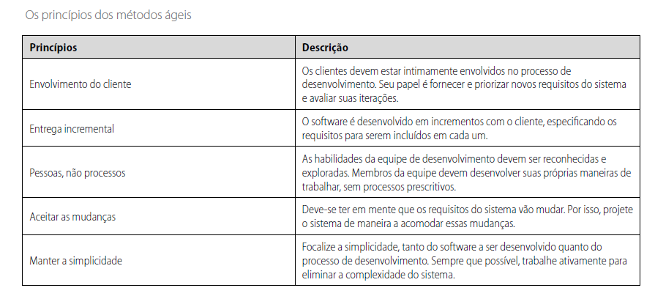
Manifesto Ágil

Slide 33
Desenvolvimento ágil e dirigido a planos
Abordagens ágeis de desenvolvimento de software consideram o projeto e a implementação como atividades centrais no processo de software.
Eles incorporam outras atividades, como elicitação de requisitos e testes no projeto e na implementação.
Em contrapartida, uma abordagem de engenharia de software dirigida a planos identifica estágios distintos do processo de software com saídas associadas a cada estágio.

Slide 34
Desenvolvimento ágil e dirigido a planos
As saídas de um estágio são usadas como base para o planejamento da atividade do processo a seguir.
Em uma abordagem dirigida a planos, ocorrem iterações no âmbito das atividades com documentos formais, usados para estabelecer a comunicação entre os estágios do processo.
Por exemplo, os requisitos vão evoluir e, finalmente, será produzida uma especificação de requisitos.

Slide 35
Desenvolvimento ágil e dirigido a planos
Essa é, então, uma entrada para o processo de projeto e implementação.
Em uma abordagem ágil, iterações ocorrem em todas as atividades.
Portanto, os requisitos e o projeto são desenvolvidos em conjunto, e não separadamente.
Um processo de software dirigido a planos pode apoiar o desenvolvimento e a entrega incremental.

Slide 36
Desenvolvimento ágil e dirigido a planos
É perfeitamente possível alocar requisitos e planejar as fases de projeto e desenvolvimento como uma série de incrementos.
Um processo ágil não é, inevitavelmente, focado no código, e pode produzir alguma documentação de projeto.
Na verdade, a maioria dos projetos de software inclui práticas das abordagens dirigidas a planos e ágil.
Para optar por um equilíbrio entre as abordagens, é necessário responder a uma série de questões técnicas, humanas e organizacionais:

Slide 37
Desenvolvimento ágil e dirigido a planos
É importante ter uma especificação e um projeto muito detalhados antes de passar para a implementação?
Se sim, você provavelmente necessita usar uma abordagem dirigida a planos.
2. É realista uma estratégia de entrega incremental em que você entrega o software aos clientes e rapidamente obtém um feedback?
Em caso afirmativo, considere o uso de métodos ágeis.

Slide 38
Desenvolvimento ágil e dirigido a planos
3. Quão grande é o sistema que está em desenvolvimento?
Os métodos ágeis são mais eficazes quando o sistema pode ser desenvolvido com uma pequena equipe capaz de se comunicar de maneira informal.
Isso pode não ser possível para sistemas de grande porte que exigem equipes de desenvolvimento maiores, nesse caso, uma abordagem dirigida a planos pode ter de ser usada.

Slide 39
Desenvolvimento ágil e dirigido a planos
4. Que tipo de sistema está sendo desenvolvido?
Sistemas que exigem uma análise profunda antes da implementação (por exemplo, sistema de tempo real com requisitos de tempo complexos) geralmente demandam um projeto bastante detalhado para atender a essa análise.
Nessas circunstâncias, uma abordagem dirigida a planos pode ser a melhor opção.

Slide 40
Desenvolvimento ágil e dirigido a planos
5. Qual é o tempo de vida esperado do sistema?
Sistemas de vida-longa podem exigir mais da documentação de projeto, a fim de comunicar para a equipe de apoio as intenções originais dos desenvolvedores do sistema.
No entanto, os defensores dos métodos ágeis argumentam, corretamente, que a documentação não é constantemente atualizada e não é de muita utilidade para a manutenção do sistema a longo prazo.

Slide 41
Desenvolvimento ágil e dirigido a planos
6. Que tecnologias estão disponíveis para apoiar o desenvolvimento do sistema?
Métodos ágeis frequentemente contam com boas ferramentas para manter o controle de um projeto em desenvolvimento.

Slide 42
Desenvolvimento ágil e dirigido a planos
7. Como é organizada a equipe de desenvolvimento?
Se está distribuída, ou se parte do desenvolvimento está sendo terceirizado, então pode ser necessário o desenvolvimento de documentos de projeto para a comunicação entre as equipes de desenvolvimento.
Pode ser necessário planejar com antecedência quais serão esses documentos.

Slide 43
Desenvolvimento ágil e dirigido a planos
8. Existem questões culturais que podem afetar o desenvolvimento do sistema?
Organizações tradicionais de engenharia têm uma cultura de desenvolvimento baseado em planos, pois essa é a norma na engenharia.
Geralmente, isso requer extensa documentação de projeto, no lugar do conhecimento informal, usado em processos ágeis.

Slide 44
Desenvolvimento ágil e dirigido a planos
9. Quão bons são os projetistas e programadores na equipe de desenvolvimento?
Às vezes, argumenta-se que os métodos ágeis exigem níveis mais altos de habilidade do que as abordagens dirigidas a planos, em que os programadores simplesmente traduzem um projeto detalhado em um código.
Se a equipe tem níveis de habilidade relativamente baixos, pode precisar usar as melhores pessoas para desenvolver o projeto, juntamente com outros, responsáveis pela programação.

Slide 45
Desenvolvimento ágil e dirigido a planos
Na realidade, a questão sobre rotular o projeto como dirigido a planos ou ágil não é muito importante.
Em última análise, a principal preocupação dos compradores de um sistema de software é se estão comprando um sistema de software executável que atenda às suas necessidades e faça coisas úteis para o usuário individual ou para a organização.
Na prática, muitas empresas que afirmam ter usado métodos ágeis adotaram algumas práticas ágeis e integraram-nas em seus processos dirigidos a planos.

Slide 46
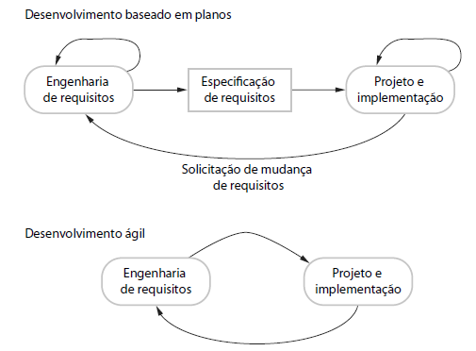
Desenvolvimento ágil e dirigido a planos

Slide 47
Extreme Programming
O nome foi cunhado por Beck (2000), pois a abordagem foi desenvolvida para impulsionar práticas reconhecidamente boas, como o desenvolvimento iterativo, a níveis ‘extremos’.
Por exemplo, em XP, várias novas versões de um sistema podem ser desenvolvidas, integradas e testadas em um único dia por programadores diferentes.
Em Extreme Programming, os requisitos são expressos como cenários (chamados de estórias do usuário), que são implementados diretamente como uma série de tarefas.

Slide 48
Extreme Programming
Os programadores trabalham em pares e desenvolvem testes para cada tarefa antes de escreverem o código.
Quando o novo código é integrado ao sistema, todos os testes devem ser executados com sucesso.
Há um curto intervalo entre os releases do sistema.

Slide 49
Extreme Programming
O desenvolvimento incremental é sustentado por meio de pequenos e frequentes releases do sistema.
Os requisitos são baseados em cenários ou em simples de clientes, usadas como base para decidir a funcionalidade que deve ser incluída em um incremento do sistema.

Slide 50
Extreme Programming
2. O envolvimento do cliente é sustentado por meio do engajamento contínuo do cliente com a equipe de desenvolvimento.
O representante do cliente participa do desenvolvimento e é responsável por definir os testes de aceitação para o sistema.
3. Pessoas — não processos — são sustentadas por meio de programação em pares, propriedade coletiva do código do sistema e um processo de desenvolvimento sustentável que não envolve horas de trabalho excessivamente longas.

Slide 51
Extreme Programming
4. As mudanças são aceitas por meio de releases contínuos para os clientes, do desenvolvimento test-first, da refatoração para evitar a degeneração do código e integração contínua de nova funcionalidade.
5. A manutenção da simplicidade é feita por meio da refatoração constante que melhora a qualidade do código, bem como por meio de projetos simples que não antecipam desnecessariamente futuras mudanças no sistema.

Slide 52
Extreme Programming
Em um processo XP, os clientes estão intimamente envolvidos na especificação e priorização dos requisitos do sistema.
Os requisitos não estão especificados como uma lista de funções requeridas do sistema.
Pelo contrário, o cliente do sistema é parte da equipe de desenvolvimento e discute cenários com outros membros da equipe.

Slide 53
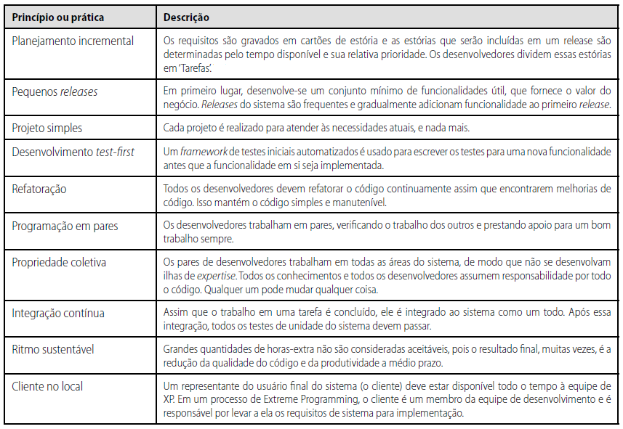
Práticas do Extreme Programming

Slide 54
Scrum
A abordagem Scrum é um método ágil geral, mas seu foco está no gerenciamento do desenvolvimento iterativo, ao invés das abordagens técnicas específicas da engenharia de software ágil.
No Scrum, existem três fases.
A primeira é uma fase de planejamento geral, em que se estabelecem os objetivos gerais do projeto e da arquitetura do software.

Slide 55
Scrum
Em seguida, ocorre uma série de ciclos de sprint, sendo que cada ciclo desenvolve um incremento do sistema.
Finalmente, a última fase do projeto encerra o projeto, completa a documentação exigida, como quadros de ajuda do sistema e manuais do usuário, e avalia as lições aprendidas com o projeto.

Slide 56
Scrum
A característica inovadora do Scrum é sua fase central, chamada ciclos de sprint.
Um sprint do Scrum é uma unidade de planejamento na qual o trabalho a ser feito é avaliado, os recursos para o desenvolvimento são selecionados e o software é implementado.
No fim de um sprint, a funcionalidade completa é entregue aos stakeholders.

Slide 57
Scrum
As principais características desse processo são:
Sprints são de comprimento fixo, normalmente duas a quatro semanas.
Eles correspondem ao desenvolvimento de um release do sistema em XP.

Slide 58
Scrum
2. O ponto de partida para o planejamento é o backlog do produto, que é a lista do trabalho a ser feito no projeto.
Durante a fase de avaliação do sprint, este é revisto, e as prioridades e os riscos são identificados.
O cliente está intimamente envolvido nesse processo e, no início de cada sprint, pode introduzir novos requisitos ou tarefas.

Slide 59
Scrum
3. A fase de seleção envolve todos da equipe do projeto que trabalham com o cliente para selecionar os recursos e a funcionalidade a ser desenvolvida durante o sprint.
4. Uma vez que todos estejam de acordo, a equipe se organiza para desenvolver o software.
Reuniões diárias rápidas, envolvendo todos os membros da equipe, são realizadas para analisar os progressos e, se necessário, repriorizar o trabalho.

Slide 60
Scrum
Nessa etapa, a equipe está isolada do cliente e da organização, com todas as comunicações canalizadas por meio do chamado ‘Scrum Master’.
O papel do Scrum Master é proteger a equipe de desenvolvimento de distrações externas.
A maneira como o trabalho é desenvolvido depende do problema e
da equipe.

Slide 61
Scrum
Diferentemente do XP, a abordagem Scrum não faz sugestões específicas sobre como escrever os requisitos ou sobre o desenvolvimento test-first etc.
5. No fim do sprint, o trabalho é revisto e apresentado aos stakeholders.
O próximo ciclo sprint começa em seguida.
.

Slide 62
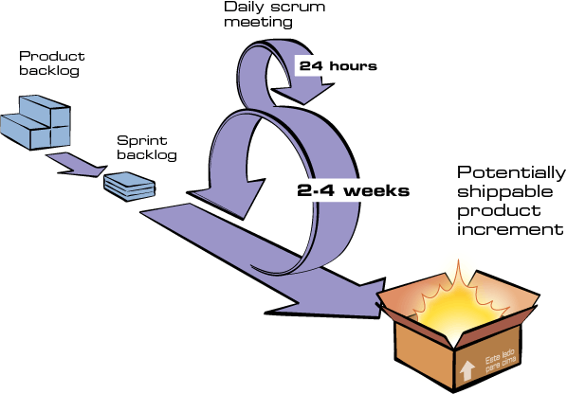
Scrum

Slide 63
Scrum
DAILY SCRUM
A cada dia do Sprint a equipe faz uma reunião diária, chamada Daily Scrum.
Ela tem como objetivo disseminar conhecimento sobre o que foi feito no dia anterior, identificar impedimentos e priorizar o trabalho a ser realizado no dia que se inicia.

Slide 64
Scrum
DAILY SCRUM
Os Daily Scrums normalmente são realizadas no mesmo lugar, na mesma hora do dia.
Idealmente são realizados na parte da manhã, para ajudar a estabelecer as prioridades do novo dia de trabalho.
Todos os membros da equipe devem participar do Daily Scrum.
.

Slide 65
Scrum
DAILY SCRUM
Outras pessoas também podem estar presentes, mas só poderão escutar.
Isso torna os Daily Scrums uma excelente forma para uma equipe disseminar informações sobre o estado do projeto.
O Daily Scrum não deve ser usado como uma reunião para resolução de problemas.

Slide 66
Scrum
DAILY SCRUM
Questões levantadas devem ser levadas para fora da reunião e normalmente tratadas por um grupo menor de pessoas que tenham a ver diretamente com o problema ou possam contribuir para solucioná-lo.

Slide 67
Scrum
DAILY SCRUM
Durante o Daily Scrum, cada membro da equipe provê respostas para cada uma destas três perguntas:
O que você fez ontem?
O que você fará hoje?
Há algum impedimento no seu caminho?

Slide 68
Scrum
DAILY SCRUM
Concentrando-se no que cada pessoa fez ontem e no que ela irá fazer hoje, a equipe ganha uma excelente compreensão sobre que trabalho foi feito e que trabalho ainda precisa ser feito.
O Daily Scrum não é uma reunião de status report na qual um chefe fica coletando informações sobre quem está atrasado.
Ao invés disso, é uma reunião na qual membros da equipe assumem compromissos perante os demais.

Slide 69
Scrum
DAILY SCRUM
Os impedimentos identificados no Daily Scrum devem ser tratados pelo Scrum Master o mais rapidamente possível.

Slide 70
Scrum
PRODUCT BACKLOG
O Product Backlog é uma lista contendo todas as funcionalidades desejadas para um produto, o conteúdo desta lista é definido pelo Product Owner.
O Product Backlog não precisa estar completo no início de um projeto, pode-se começar com tudo aquilo que é mais óbvio em um primeiro momento.
Com o tempo, o Product Backlog cresce e muda à medida que se aprende mais sobre o produto e seus usuários.

Slide 71
Scrum
PRODUCT BACKLOG
Durante o Sprint Planning Meeting, o Product Owner prioriza os itens do Product Backlog e os descreve para a equipe.
A equipe então determina que itens será capaz de completar durante a Sprint que está por começar.
Tais itens são, então, transferidos do Product Backlog para o Sprint Backlog.

Slide 72
Scrum
PRODUCT BACKLOG
Ao fazer isso, a equipe quebra cada item do Product Backlog em uma ou mais tarefas do Sprint Backlog.
Isso ajuda a dividir o trabalho entre os membros da equipe.
Podem fazer parte do Product Backlog tarefas técnicas ou atividades diretamente relacionadas às funcionalidades solicitadas.

Slide 73
Scrum
PRODUCT OWNER
O Product Owner é a pessoa que define os itens que compõem o Product Backlog e os prioriza nas Sprint Planning Meetings.
O Scrum Team olha para o Product Backlog priorizado, seleciona os itens mais prioritários e se compromete a entregá-los ao final de um Sprint (iteração).
Estes itens transformam-se no Sprint Backlog.

Slide 74
Scrum
PRODUCT OWNER
A equipe se compromete a executar um conjunto de atividades no Sprint e o Product Owner se compromete a não trazer novos requisitos para a equipe durante o Sprint.
Requisitos podem mudar (e mudanças são encorajadas), mas apenas fora do Sprint. Uma vez que a equipe comece a trabalhar em um Sprint, ela permanece concentrada no objetivo traçado para o Sprint e novos requisitos não são aceitos.

Slide 75
Scrum
Scrum master
O Scrum Master procura assegurar que a equipe respeite e siga os valores e as práticas do Scrum.
Ele também protege a equipe assegurando que ela não se comprometa excessivamente com relação àquilo que é capaz de realizar durante um Sprint.

Slide 76
Scrum
Scrum master
O Scrum Master atua como facilitador do Daily Scrum e torna-se responsável por remover quaisquer obstáculos que sejam levantados pela equipe durante essas reuniões.
O papel de Scrum Master é tipicamente exercido por um gerente de projeto ou um líder técnico, mas em princípio pode ser qualquer pessoa da equipe.

Slide 77
Scrum
Scrum TEAM
O Scrum Team é a equipe de desenvolvimento.
Nela, não existe necessariamente uma divisão funcional através de papéis tradicionais, tais como programador, designer, analista de testes ou arquiteto.
Todos no projeto trabalham juntos para completar o conjunto de trabalho com o qual se comprometeram conjuntamente para um Sprint.

Slide 78
Scrum
Scrum TEAM
Um Scrum Team típico tem de 6 a 10 pessoas, embora haja relatos de projetos Scrum com equipes maiores.
A principal abordagem para trabalhar com equipes grandes no Scrum é usando o conceito de "Scrum of Scrums".

Slide 79
Scrum
Scrum TEAM
Cada Scrum Team trabalha normalmente, mas cada equipe também contribui com uma pessoa que deverá frequentar o Scrum of Scrums Meeting para coordenar o trabalho de múltiplas equipes Scrum.
Esses encontros são análogos aos Daily Scrums, mas não acontecem necessariamente todos os dias, fazer essa reunião duas ou três vezes por semana tende a ser suficiente na maioria das organizações.

Slide 80
Scrum
SPRINT BACKLOG
O Sprint Backlog é uma lista de tarefas que o Scrum Team se compromete a fazer em um Sprint.
Os itens do Sprint Backlog são extraídos do Product Backlog, pela equipe, com base nas prioridades definidas pelo Product Owner e a percepção da equipe sobre o tempo que será necessário para completar as várias funcionalidades.

Slide 81
Scrum
SPRINT BACKLOG
Cabe a equipe determinar a quantidade de itens do Product Backlog que serão trazidos para o Sprint Backlog, já que é ela quem irá se comprometer a implementá-los.
Durante um Sprint, o Scrum Master mantém o Sprint Backlog atualizando-o para refletir que tarefas são completadas e quanto tempo a equipe acredita que será necessário para completar aquelas que ainda não estão prontas.

Slide 82
Scrum
SPRINT PLANNING MEETING
O Sprint Planning Meeting é uma reunião na qual estão presentes o Product Owner, o Scrum Master e todo o Scrum Team, bem como qualquer pessoa interessada que esteja representando a gerência ou o cliente.
Durante o Sprint Planning Meeting, o Product Owner descreve as funcionalidades de maior prioridade para a equipe.
A equipe faz perguntas durante a reunião de modo que seja capaz de quebrar as funcionalidades em tarefas técnicas, após a reunião.
Essas tarefas irão dar origem ao Sprint Backlog.

Slide 83
Scrum
SPRINT PLANNING MEETING
O Product Owner não precisa descrever todos os itens que estão no Product Backlog.
Dependendo do tamanho do Product Backlog e da velocidade da equipe, pode ser suficiente descrever apenas os itens de maior prioridade, deixando a discussão dos itens de menor prioridade para o próximo Sprint Planning Meeting.

Slide 84
Scrum
SPRINT PLANNING MEETING
Coletivamente, o Scrum Team e o Product Owner definem um objetivo para o Sprint, que é uma breve descrição daquilo que se tentará alcançar no Sprint.
O sucesso do Sprint será avaliado mais adiante no Sprint Review Meeting em relação ao objetivo traçado para o Sprint.

Slide 85
Scrum
SPRINT PLANNING MEETING
Depois do Sprint Planning Meeting, a equipe Scrum se encontra separadamente para conversar sobre o que eles escutaram e decidir quanto eles podem se comprometer a fazer no Sprint que será iniciado.
Em alguns casos, haverá negociação com o Product Owner, mas será sempre responsabilidade da equipe determinar o quanto ela será capaz de se comprometer a fazer.

Slide 86
Scrum
SPRINT REVIEW MEETING
Ao final de cada Sprint é feito um Sprint Review Meeting.
Durante esta reunião, o Scrum Team mostra o que foi alcançado durante o Sprint. Tipicamente, isso tem o formato de um demo das novas funcionalidades.
Os participantes do Sprint Review tipicamente incluem o Product Owner, o Scrum Team, o Scrum Master, gerência, clientes e engenheiros de outros projetos.

Slide 87
Scrum
SPRINT REVIEW MEETING
Durante o Sprint Review, o projeto é avaliado em relação aos objetivos do Sprint, determinados durante o Sprint Planning Meeting.
Idealmente, a equipe completou cada um dos itens do Product Backlog trazidos para fazer parte do Sprint, mas o importante mesmo é que a equipe atinja o objetivo geral do Sprint.

Slide 88
Scrum

Slide 89
Escalamento de Métodos Ágeis
Os métodos ágeis foram desenvolvidos para serem usados por equipes de programação de pequeno porte que podiam trabalhar juntas na mesma sala e se comunicar de maneira informal.
Os métodos ágeis foram, portanto, usados principalmente para o desenvolvimento de sistemas de pequeno e médio porte.
Naturalmente, a necessidade de acelerar a entrega de software, adequada às necessidades do cliente, também se aplica a sistemas
maiores.

Slide 90
Escalamento de Métodos Ágeis
Consequentemente, tem havido um grande interesse em escalamento dos métodos ágeis para lidar com sistemas maiores, desenvolvidos por grandes organizações.

